Slide 1
瘟疫下能怪上天嗎 悟見講
一、皆因人心不修持
济公老師說
庚子年初起瘟疫 众生惶惶无所依 一波瘟疫起风暴 皆因人心不修持
毁佛杀生乃起因 人类贪婪而引起 破坏山川和五岳 觸怒神祈灭人迹

Slide 2
瘟疫下能怪上天嗎 悟見講
二、业力現前瘟疫降
济公老師說
业障不满又嚣张 不让佛仙救原郎 只好与他谈判讲 善功弥补且回向
如此总算不再挡 顺利解救世贤良 撑控疫情不扩张 须靠世人齐力帮

Slide 3
瘟疫下能怪上天嗎 悟見講
三、一切是因果業報
觀音菩薩慈訓
白陽末會道劫降 善惡分班識明穿 一場疫情做試煉 人性善美醜惡煩
天下瘟疫劫頻仍 一時半刻尚不停 萬惡反撲嘗苦果 陳陳相因定律明
萬物性命皆平等 殺生害命喪天良 珍禽異獸落罟擭 五葷三厭肚裡裝

Slide 4
瘟疫下能怪上天嗎 悟見講
四、惡氣沖天瘟劫降
觀音菩薩慈訓
人雖飽腹卻結怨 不知因果債要償 惡氣沖天瘟劫降 業力討報難躲藏
此時人類遭劫煞 茹素戒殺速宣揚 人人素食做防疫 自然瘟疫竟消亡
仁愛為本生靈護 大地回春復安詳

Slide 5
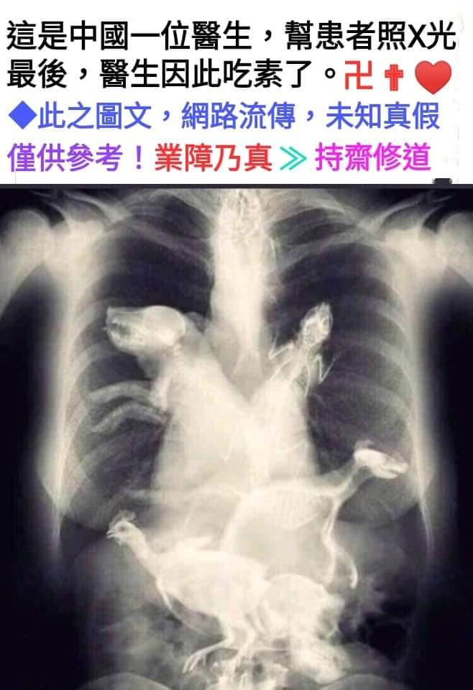
瘟疫下能怪上天嗎 悟見講
五、瘟疫起因於殺业

Slide 6
瘟疫下能怪上天嗎 悟見講
瘟疫起因於殺业

Slide 7
瘟疫下能怪上天嗎 悟見講
六、为何浩劫会频降
济公老师说
浩劫频降娑婆世界，这是血淋淋的事实，无庸置疑。
为何浩劫会频降呢？ 因为逆天者亡，众生违逆天理良心，而造下无边罪业，逐渐形成共业，这股业力带来浩劫，此乃天理，自作自受，
故浩劫乃是人心所招致，非是老天有意降下。

Slide 8
瘟疫下能怪上天嗎 悟見講
七、种种灾劫因杀生
上天老母说
世间种种灾劫，皆因杀害众生所引起，是自己所造成，非关他人，只要一心忏悔己之谬误，及早回头，娘即令诸瘟神，收回所放之病毒，让这个地球，恢复原来清净之地也
上天老母说
口腹之欲宜素食 为何残忍杀众生 瘟神执法娘应允 只收心肠不善人

Slide 9
瘟疫下能怪上天嗎 悟見講
八、人類惡行瘟疫降
济公老师说
如杀人、抢劫、放火、贩毒、逞凶斗狠，人心已失古朴之纯善，绑架、勒索、诈骗案件层出不穷，
诸神齐奏于玉帝座前，玉帝岂有不震怒之理？ 故命瘟神下凡，散播瘟疫，借以警醒世人，降天灾如台风、龙卷风以惩世人。

Slide 10
瘟疫下能怪上天嗎 悟見講
九、人造祸因灾劫降
济公老师说
这个是天降的灾劫，也是人造的祸因。那我们要怎样去避除这样的灾劫呢？
为什么现在灾劫会那么多？ 都是由杀生而来，因此多怀慈悲心，同样是饮食，你吃青菜蔬果，也一样可以活命，所以不要执着口福之欲，多怀慈悲心。

Slide 11
瘟疫下能怪上天嗎 悟見講
十、罪惡累積才降劫
济公老师说
上天降劫，不是一夕之间而有，而是累积出来的，如果善气冲天，劫就会消除。
徒儿啊！如果病魔来了，我们要怎么去帮助众生呢？大家一定要有善念，只有善气冲天，才有可能化转劫数，

Slide 12
瘟疫下能怪上天嗎 悟見講
十一、瘟疫是冤親索命
岳法律主说
冤聲戾氣瀰半空 前世傷害我深重 手持令旗要你命 今生註定來相逢
奉勸世人莫殺生 修身培德養善性 建功立德果碩豐 消災解厄化大同

Slide 13
瘟疫下能怪上天嗎 悟見講
十二、老天降道救劫難
濟公老師說
救災難，要先從救人心做起，老天降道，最大的目的，就是要救劫難。所以末後了，也算是災難難逃啊！
理天裡的母娘，每天都在流血淚，有多少皇兒迷昧無知？天災地變，皆是人為的造作，唯有從人心救起，世界才有另一番生機。

